Slide 1


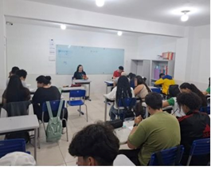
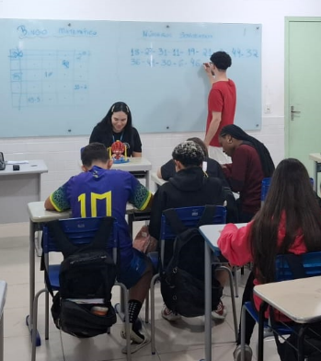
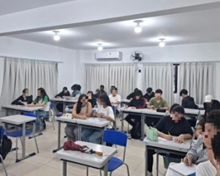
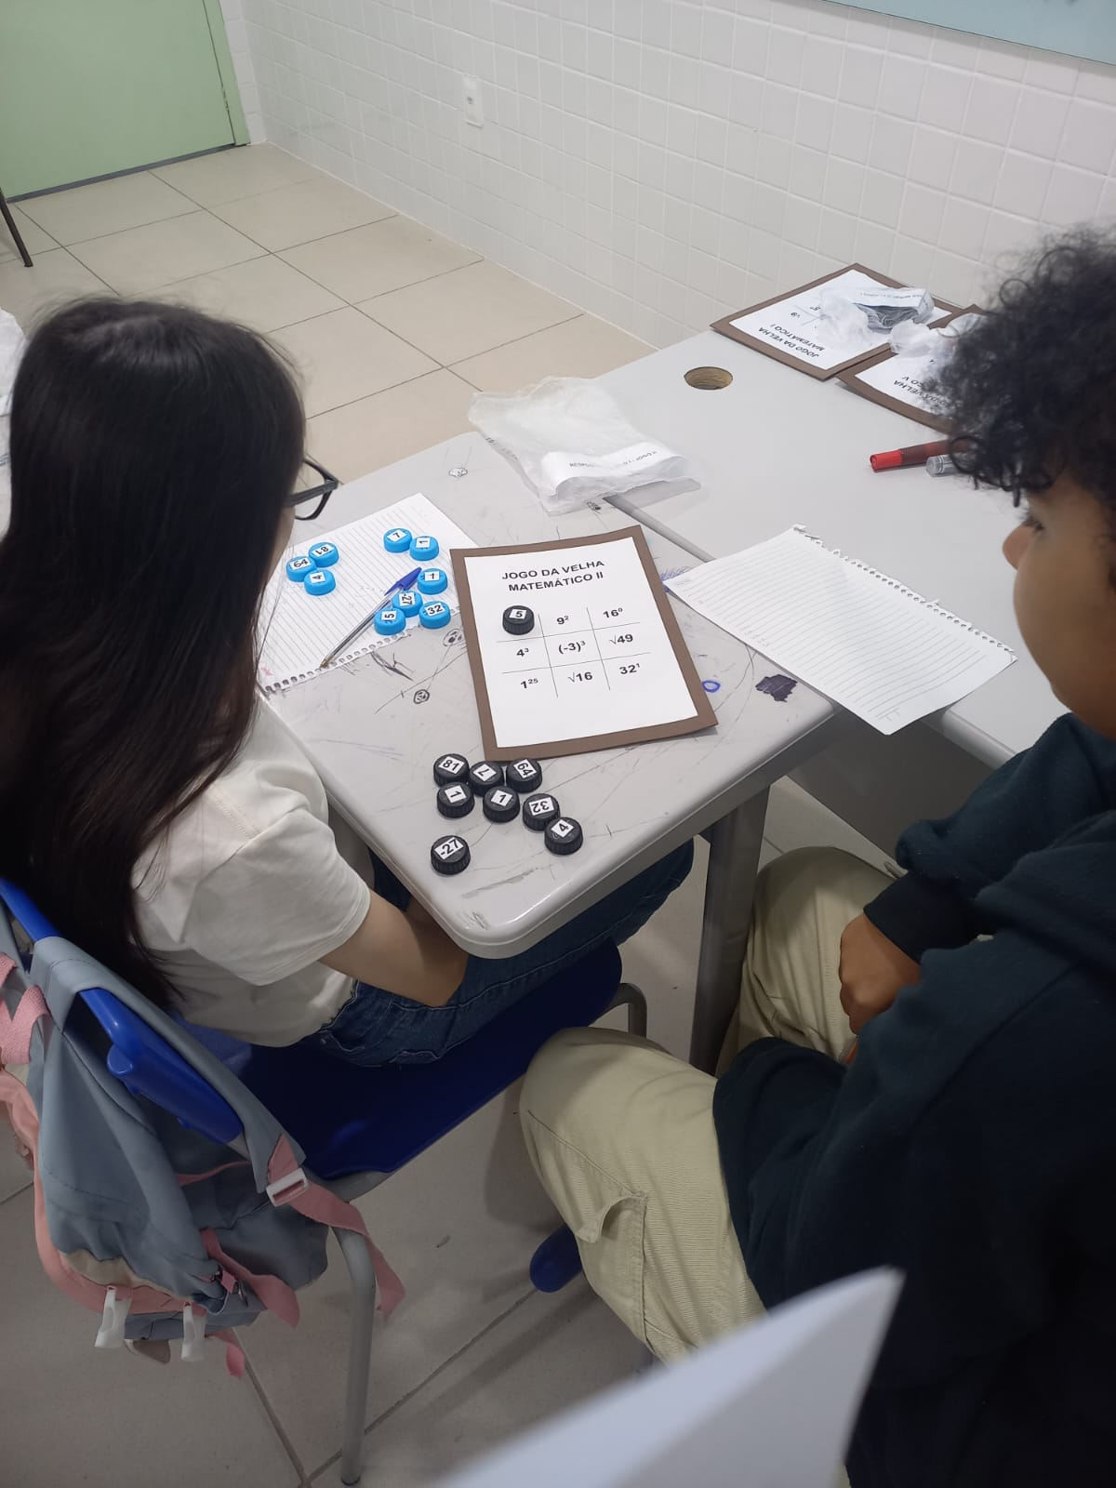
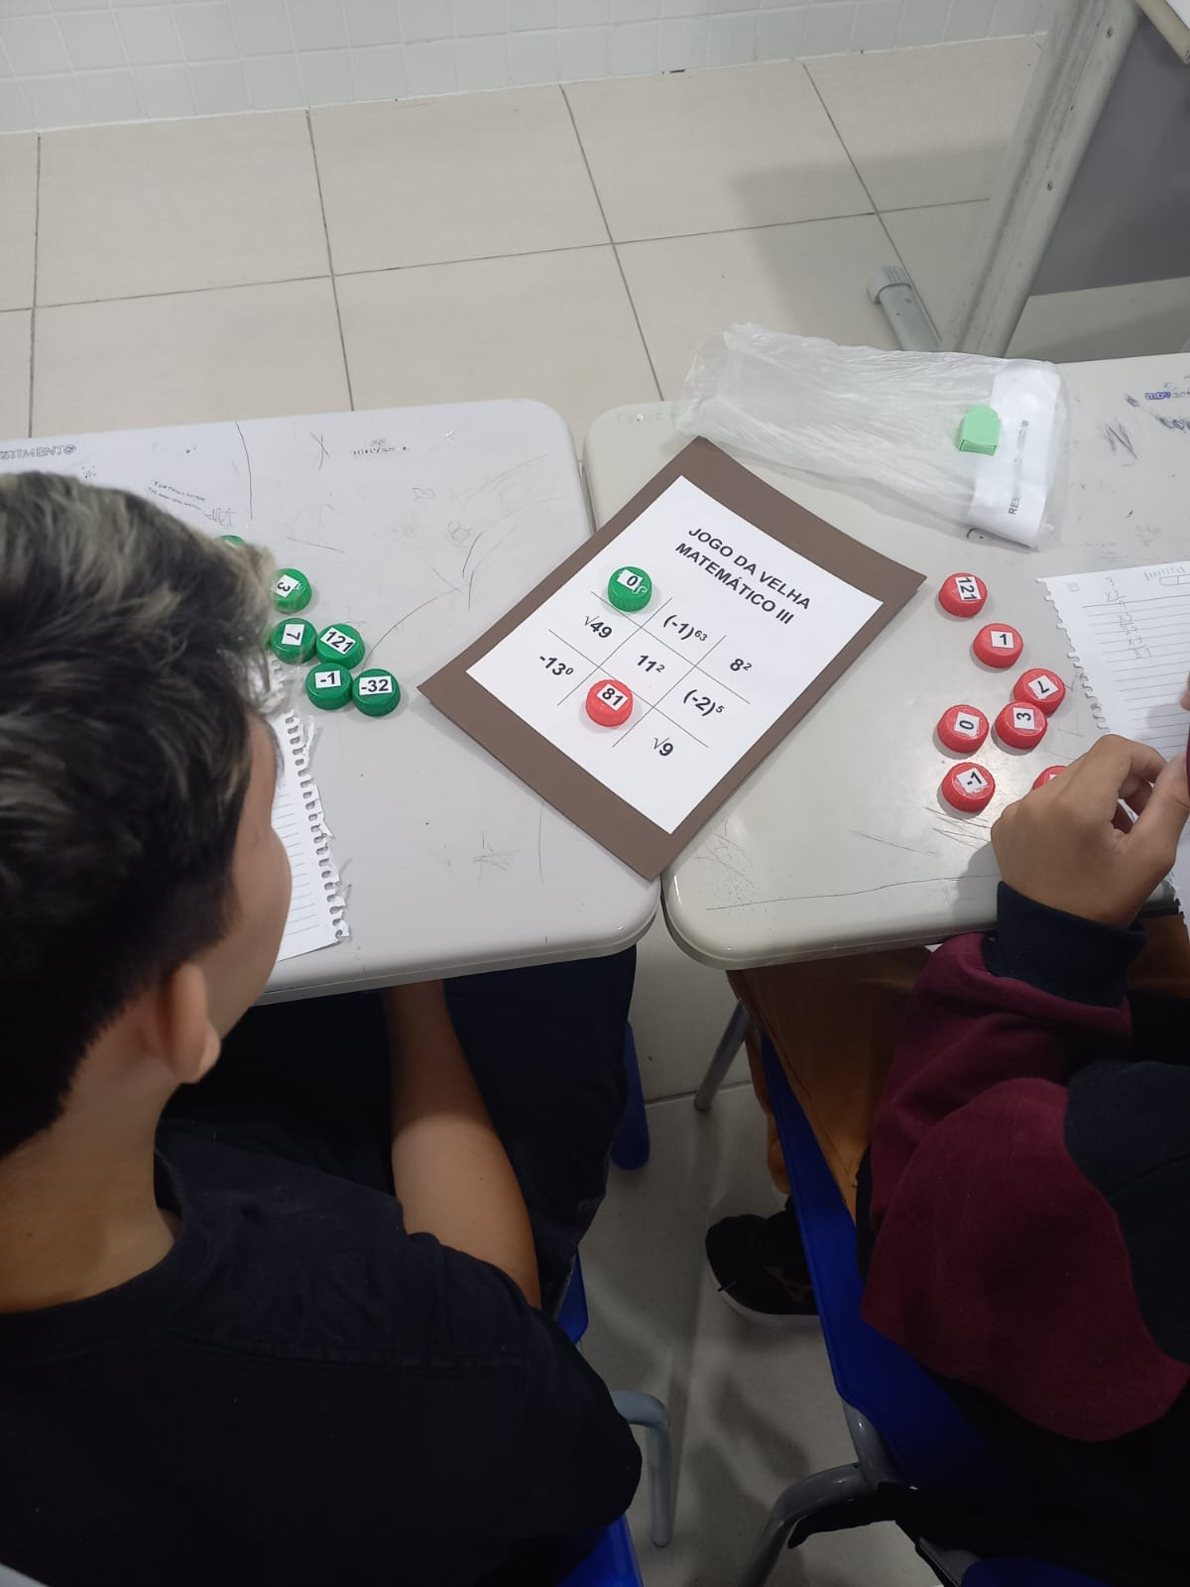
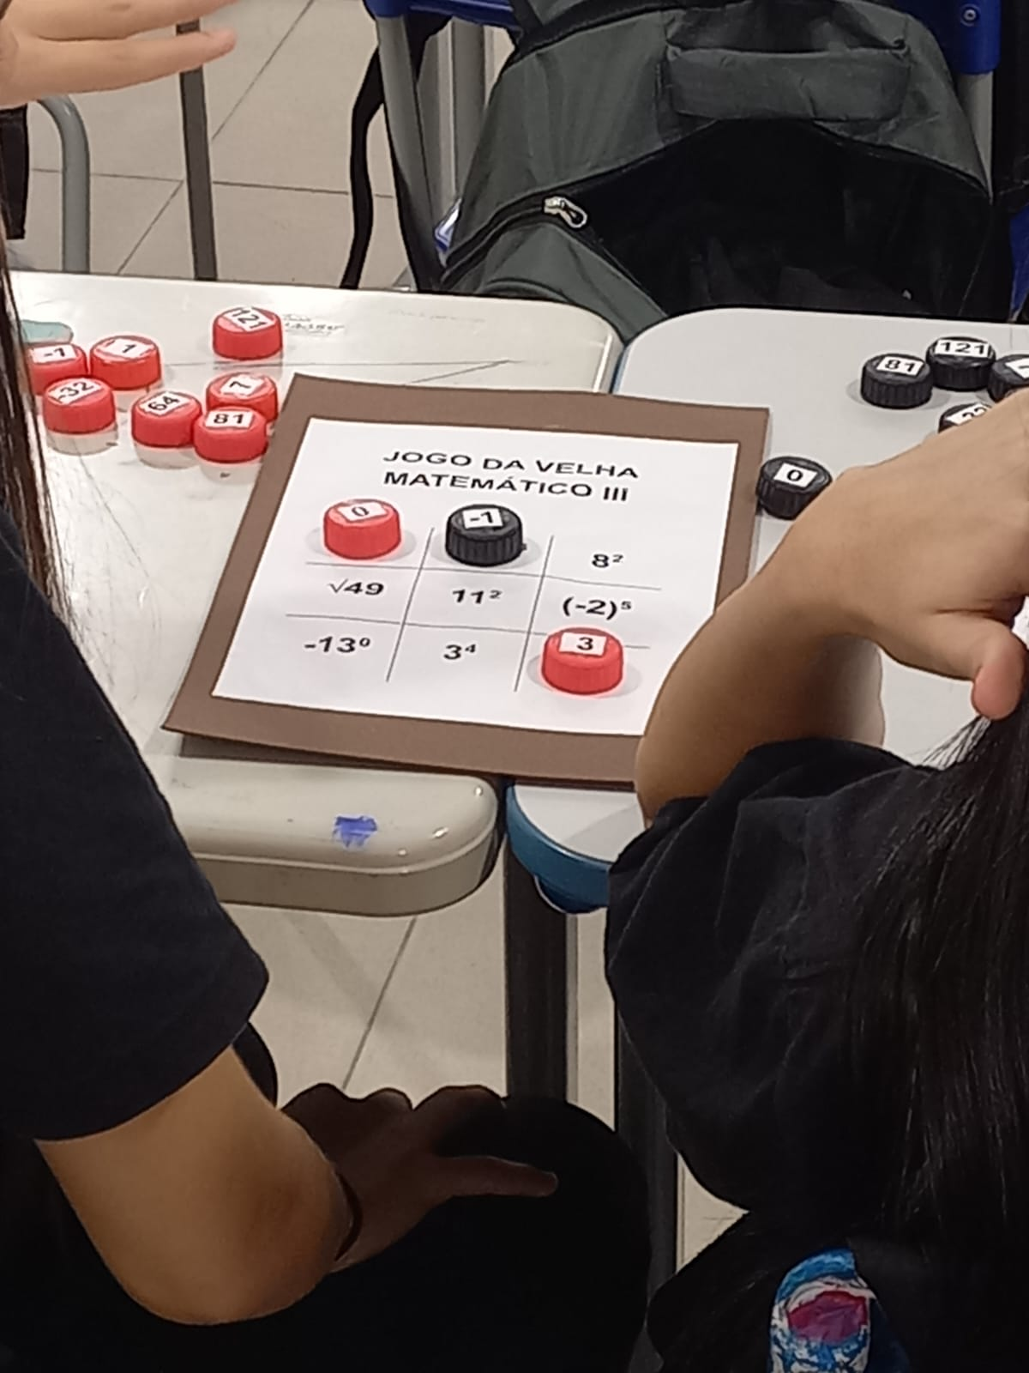
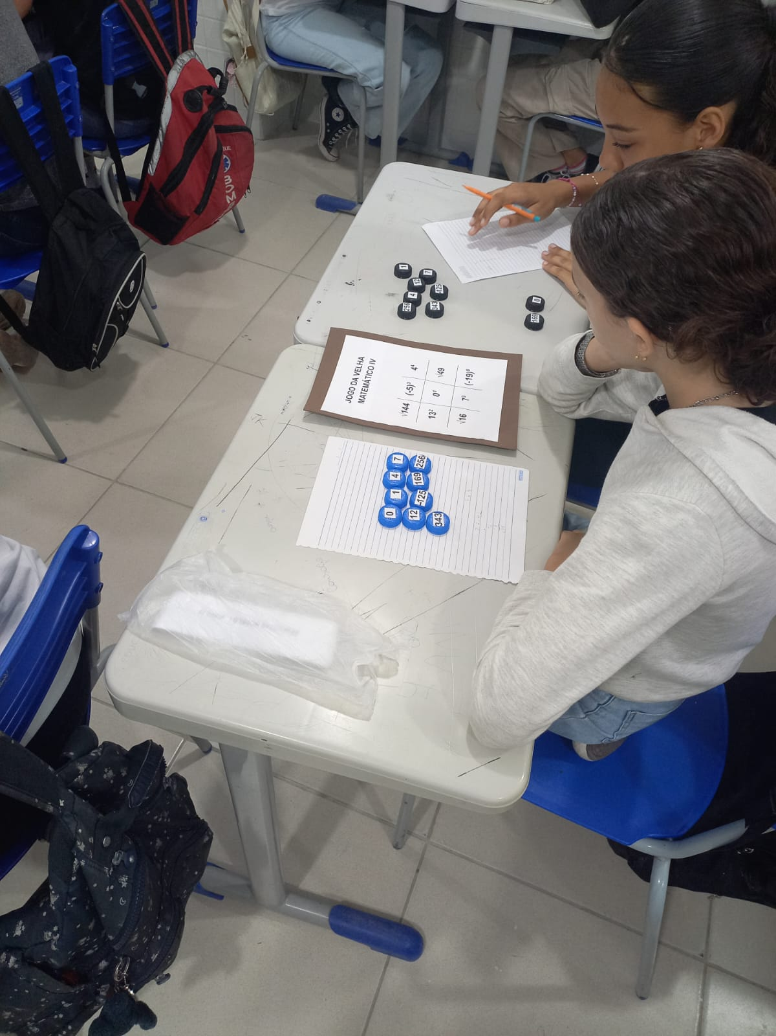
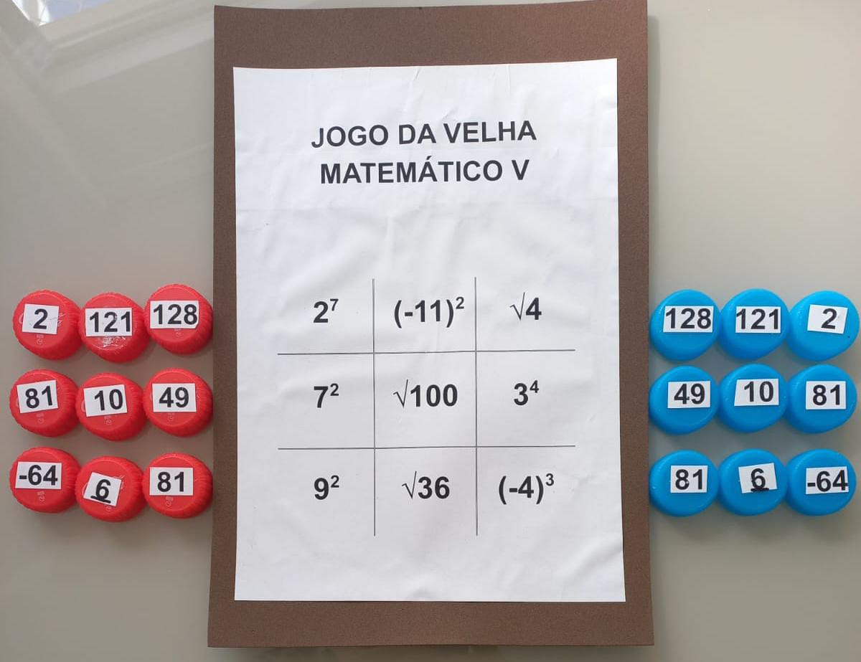
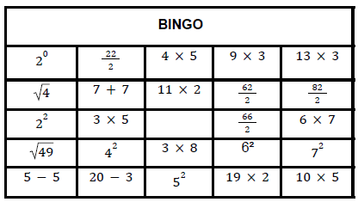
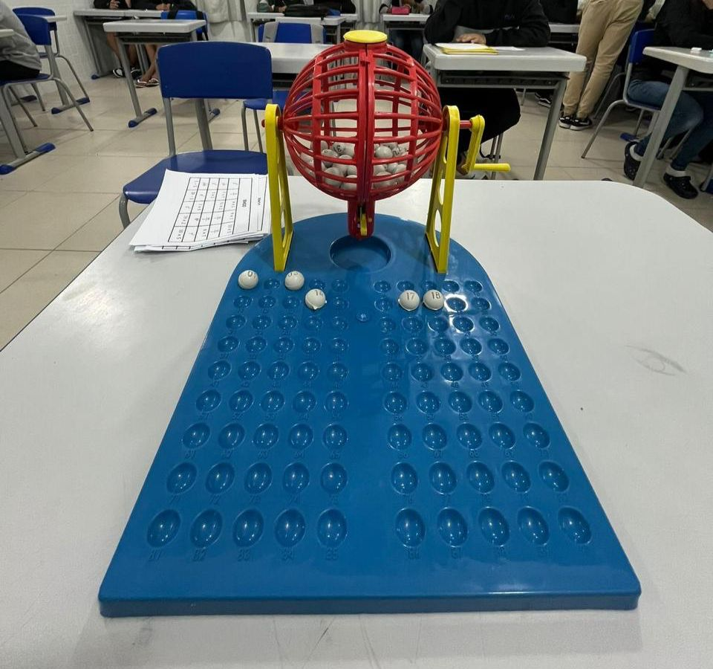
METODOLOGIAS LÚDICAS NO ENSINO DE MATEMÁTICA:
EXPERIÊNCIAS COM JOGOS DIDÁTICOS NO PIBID
Autores:
Alexsandro Henrique dos Santos, Campus Camboriú, Licenciatura em Matemática, alexhenrique1100@gmail.com
Andreia Lopes Ferreira, Campus Camboriú, Licenciatura em Matemática, andreia.lopes16@hotmail.com
Jaqueline Maria Castro Rodrigues, Campus Camboriú, Licenciatura em Matemática, jaquelinemariacr@gmail.com
Mirian Regina Gomes de Paula Oliveira, Campus Camboriú,Licenciatura em Matemática, mirianregina389@gmail.com
Professor Supervisor Julio Cesar Medeiros Filho - EBM Profª Ivone Teresinha Garcia, julio-medeiros1942@hotmail.com
Professora Orientadora Melissa Meier - Campus Camboriú, melissa.meier@ifc.edu.br
Introdução
O ensino de Matemática nos anos finais do Ensino Fundamental ainda enfrenta desafios relacionados à motivação e à compreensão dos conteúdos. Nesse contexto, o subprojeto de Matemática do PIBID/IFC Camboriú desenvolveu práticas baseadas em metodologias ativas, com foco na gamificação, como forma de tornar as aulas mais significativas e atrativas. A experiência buscou articular teoria e prática, promovendo aprendizagens lúdicas e o desenvolvimento da autonomia dos estudantes.
Objetivos
Promover a aprendizagem matemática por meio da gamificação, utilizando jogos como estratégia lúdica para revisar e aprofundar conteúdos de potenciação e radiciação, estimulando o engajamento e a participação dos estudantes.
Jogo da Velha Matemático
Material e métodos Bingo Matemático
A Gamificação foi implementada focando em metodologias ativas e ludicidade. As ações consistiram no “Bingo Matemático”, que adaptou o jogo tradicional para revisar operações básicas (incluindo potenciação e radiciação), e no “Jogo da Velha Matemático”, que abordou especificamente potenciação e radiciação por meio de um tabuleiro modificado. Ambas as práticas utilizaram recursos adaptados e contaram com a mediação constante dos bolsistas para o suporte pedagógico, estimulando a participação ativa dos estudantes.
Resultados e discussões
A inclusão de jogos e gamificação no ensino da Matemática é altamente benéfica: desenvolve habilidades, promove um ambiente participativo, estimula o raciocínio lógico e a resolução de problemas, aumenta o engajamento dos estudantes e favorece a compreensão dos conceitos matemáticos. Os jogos são um recurso poderoso que torna o aprendizado da Matemática mais significativo e eficaz.
Aplicação do bingo matemático na escola-campo
Alunos jogando o jogo da velha matemático
Conclusão/considerações finais
O estudo conclui que a inserção de jogos e da ludicidade contribui para práticas docentes inovadoras. Reforça-se a importância desses recursos como estratégias pedagógicas que favorecem a aprendizagem e o engajamento. Por fim, evidencia-se que as ações desenvolvidas no âmbito do PIBID/Matemática fortalecem a formação docente, ao articular teoria e prática no contexto escolar.
Referências
LORENZATO, S. O jogo e o ensino da matemática. In: __. O cotidiano da escola e a matemática: reflexões sobre a prática do professor. Campinas: Autores Associados, 2006.
Legenda da imagem.
Legenda da imagem.

